Slide 1


PHÒNG GIÁO DỤC VÀ ĐÀO TẠO QUẬN LONG BIÊN
TỰ NHIÊN VÀ XÃ HỘI

Slide 3
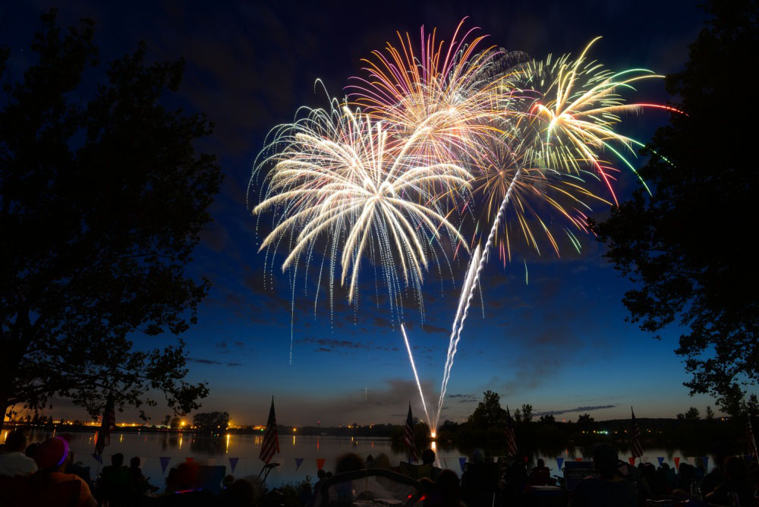

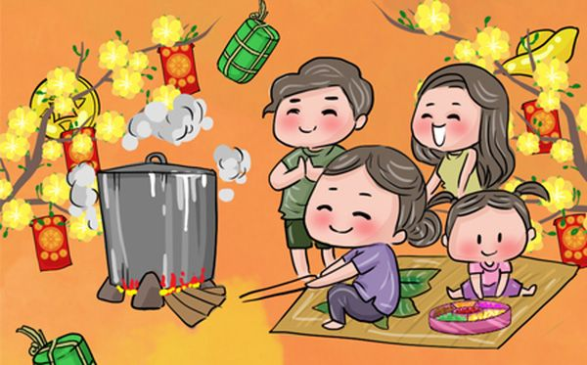
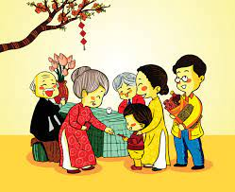

Slide 4

Bài 12: Vui đón Tết (Tiết 1)

Slide 5
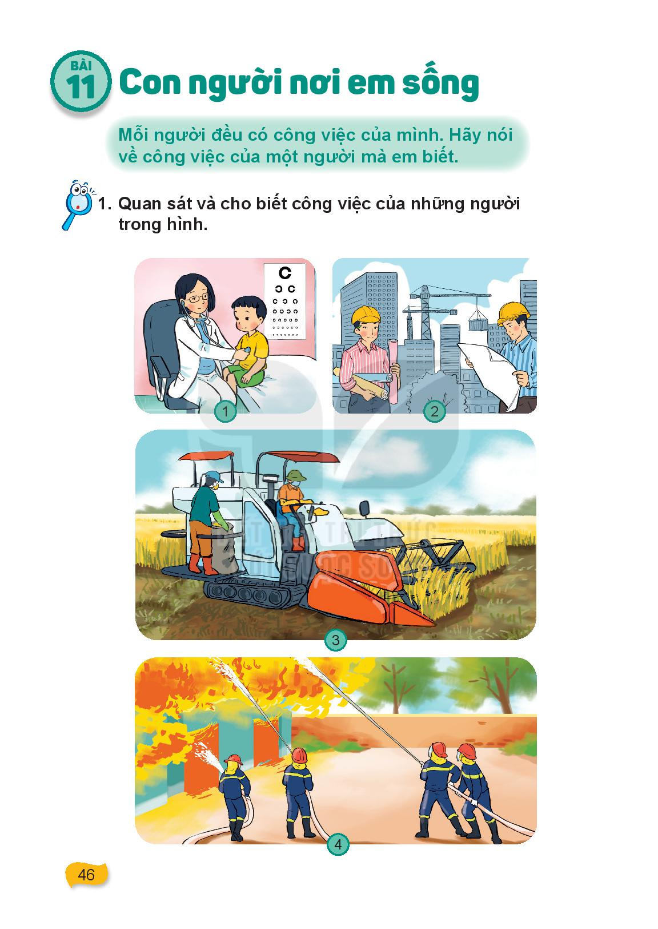
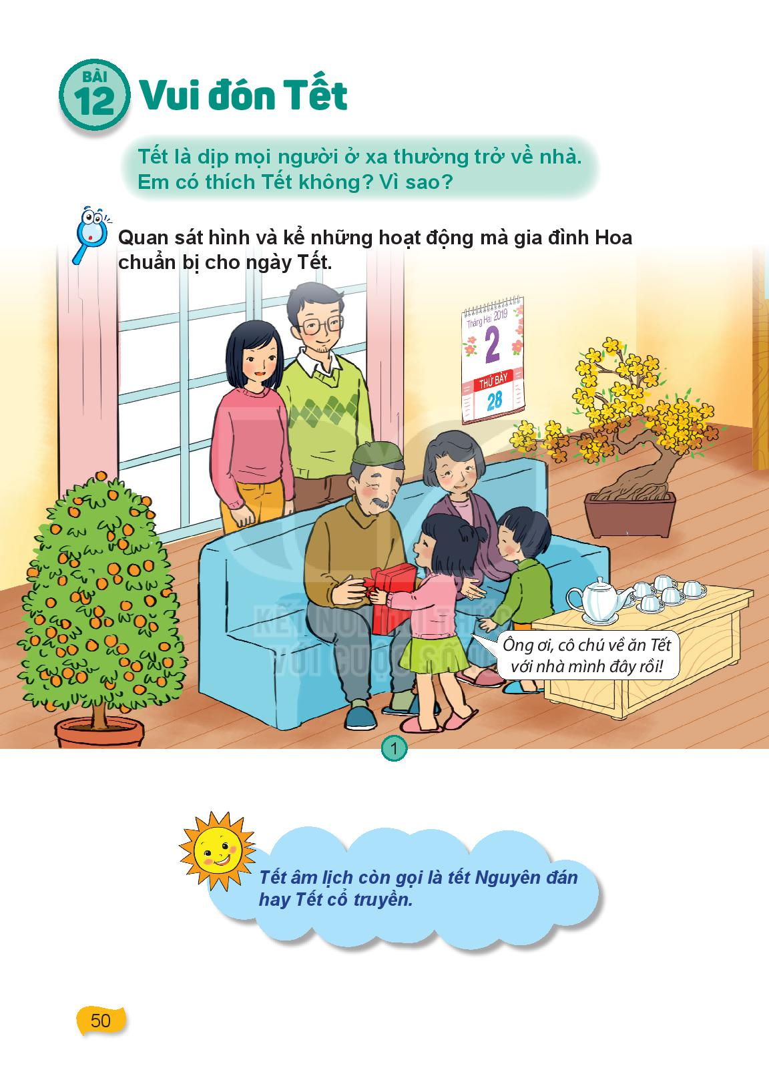
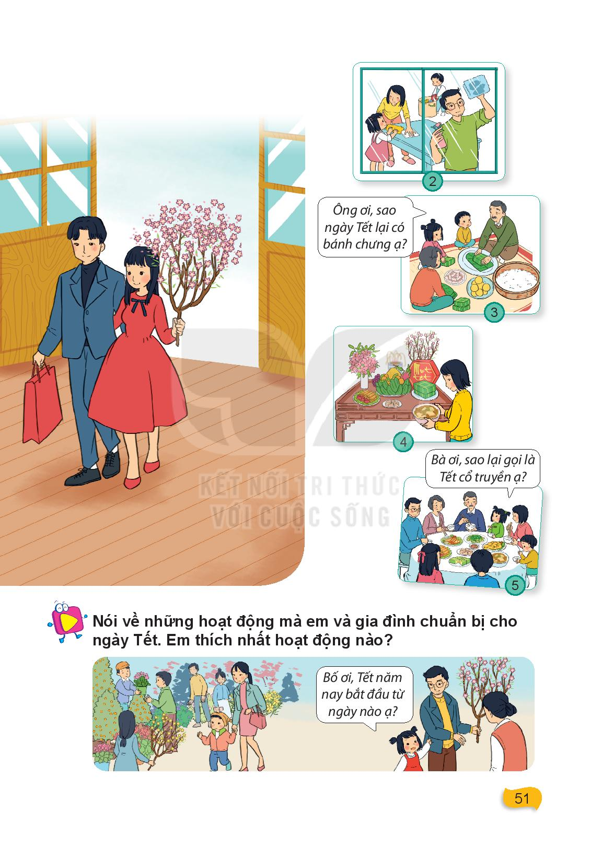

Quan sát hình và kể những hoạt động mà gia đình Hoa chuẩn bị cho ngày Tết.

Slide 8







Thư Giãn

Slide 9
Bài hát: Tết đến rồi.
Nhạc và lời: Vũ Hải Phong

Slide 10
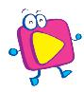
Nói về những hoạt động mà em và gia đình chuẩn bị cho ngày Tết. Em thích nhất hoạt động nào?

Slide 11
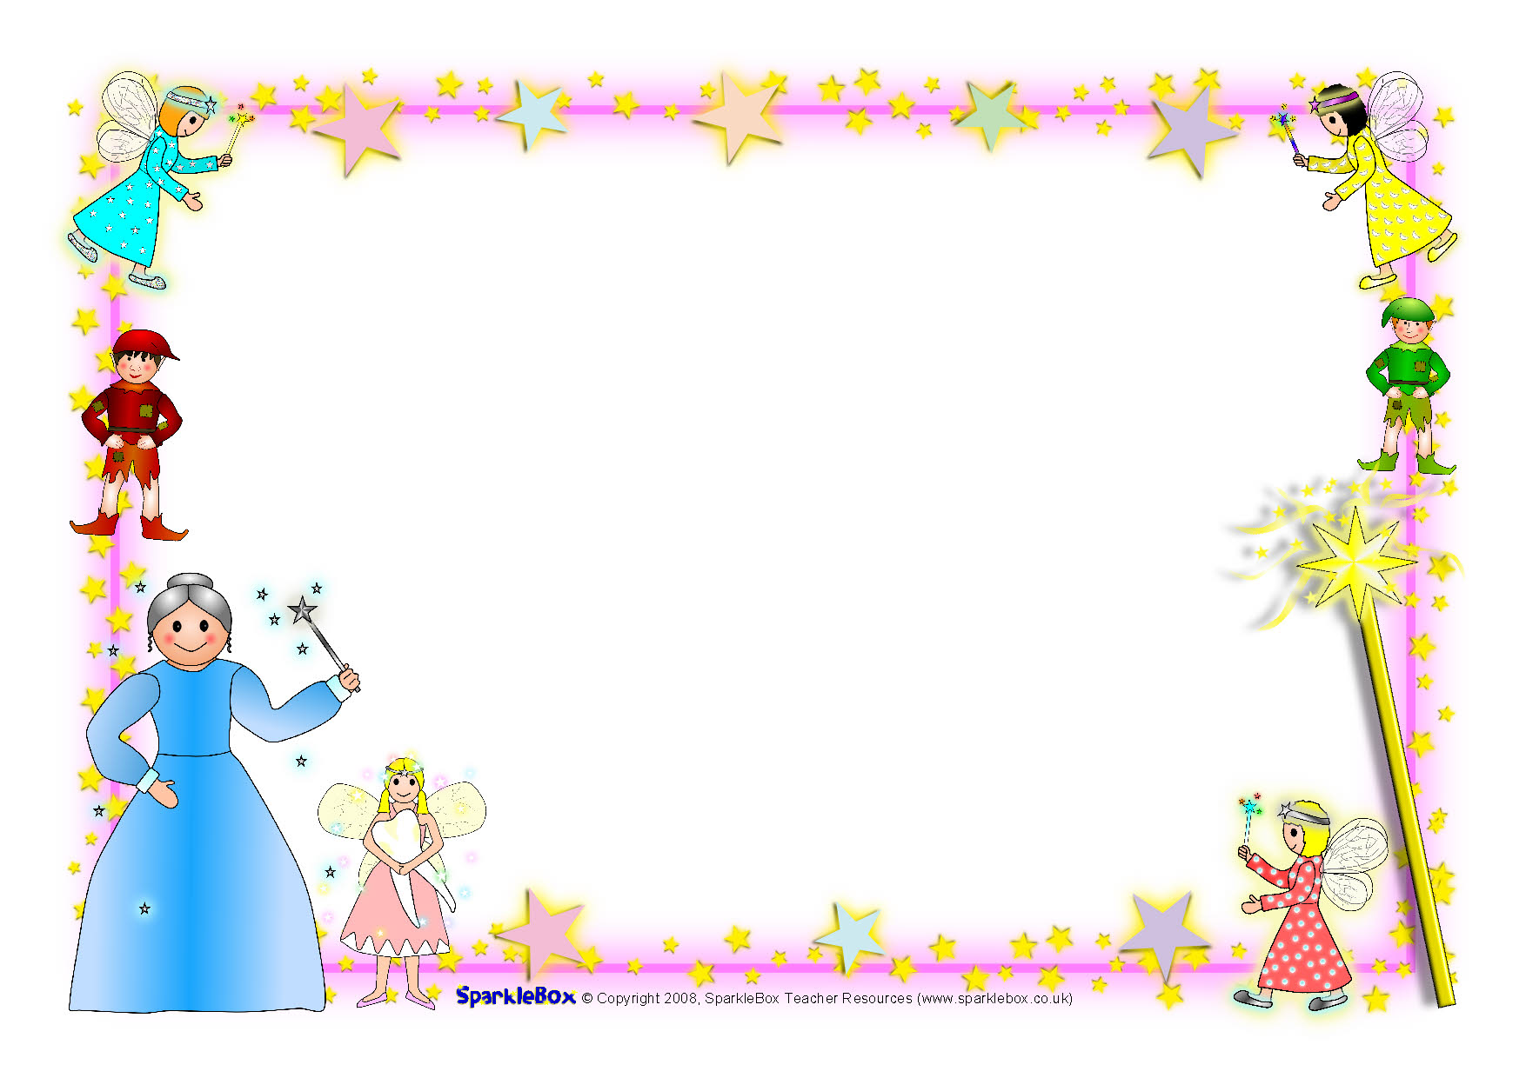
Xin chào và hẹn gặp lại!

